Slide 1

Trabalho de Conclusão de Curso de Ciência da Computação
CLOSING THE COMPREHENSION GAP WITH LOCAL-FIRST LEGAL AI
Simplificação de textos jurídicos brasileiros como recurso de acessibilidade cognitiva
Aluno: Vitor Stüker de Almeida
Orientador: Prof. Dr. Alex Roehrs · 2026

Slide 2

O problema:
O texto jurídico é informação pública, mas nem sempre é compreensível
A barreira não é só digital. É cognitiva.
Vocabulário técnico e expressões arcaicas.
Frases longas e alta carga de memória.
Dependência de intermediários para entender direitos e riscos.
2

Slide 3
Questão de pesquisa e objetivos:
Como usar Processamento de Linguagem Natural (NLP) para simplificar textos jurídicos brasileiros e ampliar a acessibilidade cognitiva?
• Fundamentar o problema em acessibilidade, linguagem simples e Simplificação Automática de Textos (ATS).
• Construir um protótipo local-first para HTML e PDF.
• Avaliar compreensão percebida, usabilidade e utilidade.
Foco: apoio à leitura inicial e triagem.
3

Slide 4
O que torna o legalês difícil de processar?
Alta densidade informacional
Complexidade lexical
condições, exceções e referências no mesmo parágrafo
Complexidade sintática
jargão, termos técnicos, expressões pouco frequentes
frases longas, voz passiva, múltiplas subordinadas
Requisito técnico: simplificar sem apagar sentido jurídico essencial.
4

Slide 5
Três Fundamentos que guiaram o LASCAS
Legal Accessibility and Simplification for Cognitive Aid System
1
2
Clareza, frases mais diretas, vocabulário acessível e estrutura visível.
Acessibilidade Cognitiva
Informação compreensível para diferentes perfis cognitivos.
Linguagem
Simples
3
ATS + Transformers
Transformar texto complexo em versão mais simples, preservando sentido.
Meta: Criar uma camada de leitura entre o documento jurídico e a compreensão inicial.
5

Slide 6

Trabalhos relacionados: síntese comparativa
Estudo | O que mostrou | Como se conecta ao LASCAS
Garimella et al. (2022) Contratos em inglês | Falta um léxico jurídico; métricas automáticas não acompanham o julgamento humano; especialistas divergem sobre quanto detalhe manter. | Glossário jurídico, avaliação com pessoas e três níveis de simplificação.
Alves et al. (2023) Ementas do TRF5 e do STF | ATS melhora a legibilidade em português; testar LLMs fica como trabalho futuro. | Aplica um LLM local a documentos jurídicos completos em português.
Athugodage et al. (2024) Textos jurídicos russos | O tamanho dos documentos é o maior obstáculo: filtram e cortam textos longos; avaliam com juristas e leigos. | Divide o documento em blocos em vez de cortar; também avalia com participantes da área jurídica e de fora dela.
Toivonen et al. (2025) Design jurídico | Acessibilidade exige comunicação centrada no usuário, linguagem clara e IA responsável, com privacidade e autonomia. | O usuário escolhe o nível, o processamento é local e o original fica sempre à vista.
Zimina-Poirot et al. (2025) IA generativa | A IA simplifica bem, mas não percebe implicações jurídicas; precisa de revisão humana e ferramentas de verificação. | Valida o essencial e mostra o original ao lado; no benchmark, a saída também perdeu parte da fundamentação.
LASCAS leva essa agenda a um fluxo completo (PDF/HTML, validação e interface), com arquitetura híbrida, local-first e avaliação com pessoas.
6

Slide 7

O que é o LASCAS?
PROTÓTIPO LOCAL-FIRST PARA SIMPLIFICAR TEXTOS JURÍDICOS BRASILEIROS EM HTML OU PDF
Entrada HTML / PDF
API local
Node + Express
Saída sidebar simplificada
Modelo local
Ollama + LLM
• Executa no computador do usuário: reduz dependência de serviço externo.
• Combina LLM com regras determinísticas e validação de integridade.
• A interface deixa o texto simplificado ao lado do documento original.
7

Slide 8
Arquitetura: fluxo principal
Navegador (extensão MV3)
Serviço local (Node + Express)
Pop-up escolhe o nível; o content script lê a página ou o PDF
API local: /simplify e /simplify-pdf
Extração do PDF (pdfjs-dist)
Modelo local
Pré-processamento e proteção do essencial
Ollama + Llama 3.1 8B (4 bits)
Motor de simplificação (LLM local ou regras)
Glossário na primeira ocorrência
Sidebar mostra o texto simplificado ao lado do original
Validação de integridade (fallback se falhar)
8

Slide 9

Pipeline de simplificação: do bruto ao texto final
1
Normalizar artefatos
2
Dividir em frases/blocos
3
LLM local ou fallback
4
Glossário e estrutura
5
Validar integridade
Dois modos principais:
Leve: reescrita frase a frase, fiel e quase do mesmo tamanho.
Médio/Forte: condensação em blocos (até duas tentativas por bloco), com fallback heurístico que garante a redução.
Entrada em PDF: extração com pdfjs-dist, linhas reconstruídas por coordenadas e números.
9

Slide 10

SEGURANÇA SEMÂNTICA: simplificar sem perder o essencial
• No nível leve, placeholders preservam itens frágeis antes da chamada ao LLM.
• No médio/forte, o validador preserva o essencial e permite omitir qualificações não essenciais como CPF/RG/endereço quando não afetam o sentido.
• Se o resultado falha na validação, o fallback determinístico entra em ação.
O sistema protege ou valida itens que alteram o significado jurídico.
datas
valores
percentuais
citações legais
processos/ registros
negações
10

Slide 11
GLOSSÁRIO
Na primeira ocorrência, termos jurídicos podem receber uma explicação curta em português.
Espólio: conjunto de bens e dívidas deixados pelo falecido.
Transitado em julgado: decisão definitiva, sem recurso.
Valor da causa: valor atribuído ao processo para fins processuais.
Ônus da prova: responsabilidade de provar um fato.
Não resolve todo vocabulário jurídico, mas reduz a barreira no primeiro contato com o documento.
11

Slide 12
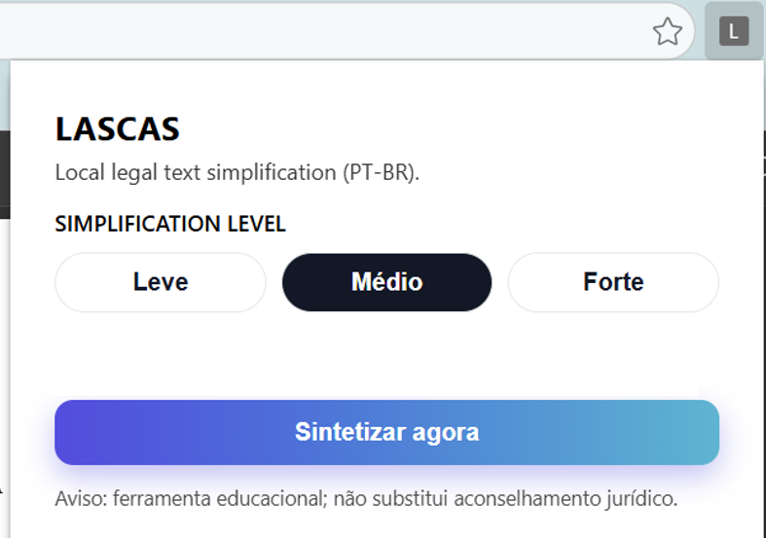
Interface e resultado: antes e depois
1. Escolha do nível
ORIGINAL · item 3.3 (100 de 332 palavras)
A exigência imposta pela empresa aérea, ao condicionar a validade do FREMEC à assinatura por médico com Registro de Qualificação de Especialidade específica, cria restrição não prevista no regime jurídico da profissão médica. Trata-se de limitação privada ao exercício profissional que não encontra amparo em lei e que altera, por ato unilateral de natureza empresarial, a disciplina jurídica estabelecida pelo ordenamento. Ao instituir requisito inexistente na legislação profissional, a empresa ré ultrapassa os limites de sua autonomia administrativa e interfere de forma indevida na validade de ato médico regularmente praticado, com repercussão direta sobre direitos fundamentais de passageiros com deficiência.
LASCAS · nível médio (41 palavras)
A empresa aérea Via Brasil Linhas Aéreas S.A. exige que os médicos tenham título de especialidade específica para assinar o FREMEC, o que não é previsto em lei. Isso cria um obstáculo adicional ao exercício do direito dos passageiros com deficiência.
2. O resultado abre na sidebar, ao lado do documento original.
O item 3.3 inteiro tem 332 palavras; o LASCAS o condensou nestas 41.
Saída real do benchmark (nível médio).
12

Slide 13
Por que local-first?
VANTAGENS
CUSTOS
• Menor exposição de documentos sensíveis
• Independência de API externa
• Controle do fluxo e dos logs
• Performance depende do hardware
• Modelo local é menor
• PDFs grandes podem demorar
• Sem OCR robusto para PDFs escaneados
A decisão favorece um protótipo factível e reproduzível, mas não elimina a necessidade de melhorias futuras.
13

Slide 14

Metodologia da avaliação
Pré-teste formativo
3 participantes da área jurídica
3 documentos públicos anonimizados
Resultado: adoção do nível médio
Estudo principal
30 participantes
Mesma petição anonimizada para todos
Original × versão média, lado a lado
Questionário Likert + pergunta aberta
Acesso: sessões presenciais no notebook do autor, com o serviço local já instalado. Cada participante usou a extensão e respondeu a um Forms anônimo.
14

Slide 15
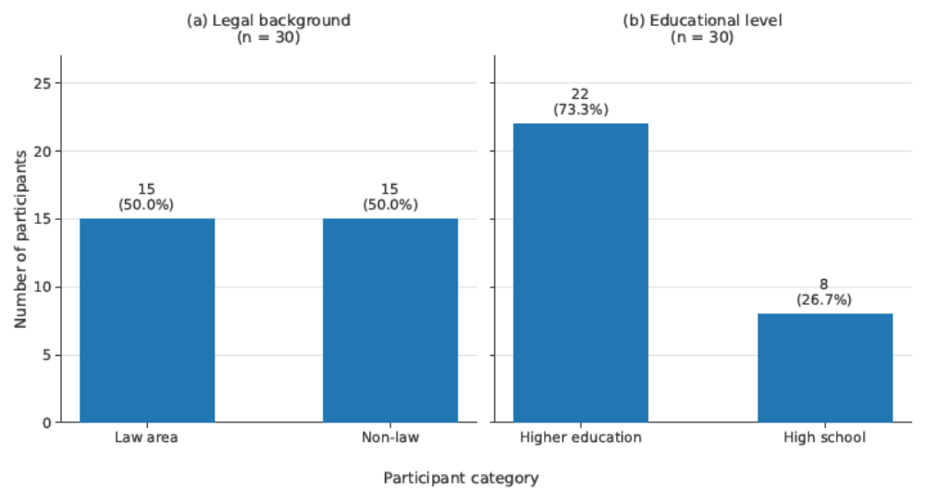
Perfil dos participantes
• 30 participantes no estudo principal.
• Equilíbrio entre área jurídica e não jurídica: 15 / 15.
• 22 com ensino superior e 8 com ensino médio.
Essa composição permite observar valor tanto para especialistas quanto para não especialistas.
15

Slide 16
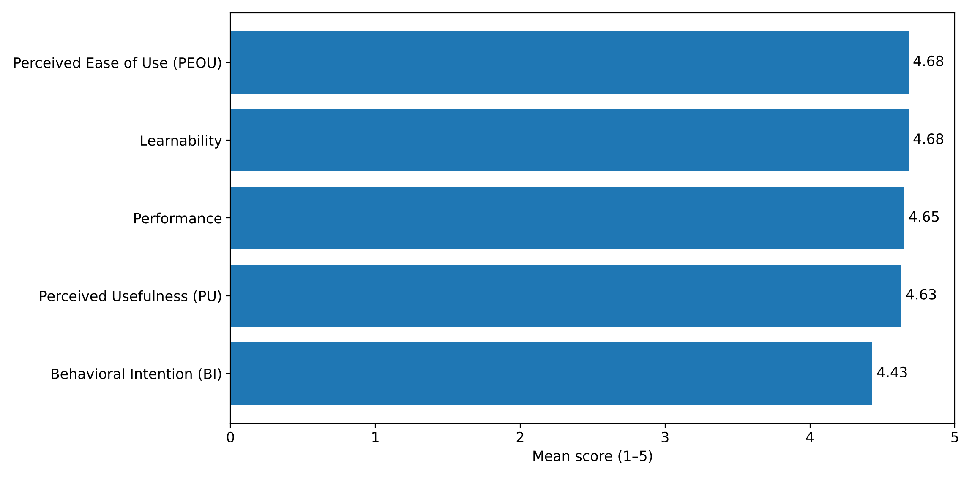
Resultados
Quantitativos por constructo
4,68
Facilidade de uso
4,68
Aprendizagem
4,63
Utilidade percebida
Todos os constructos ficaram acima de 4,4.
16

Slide 17

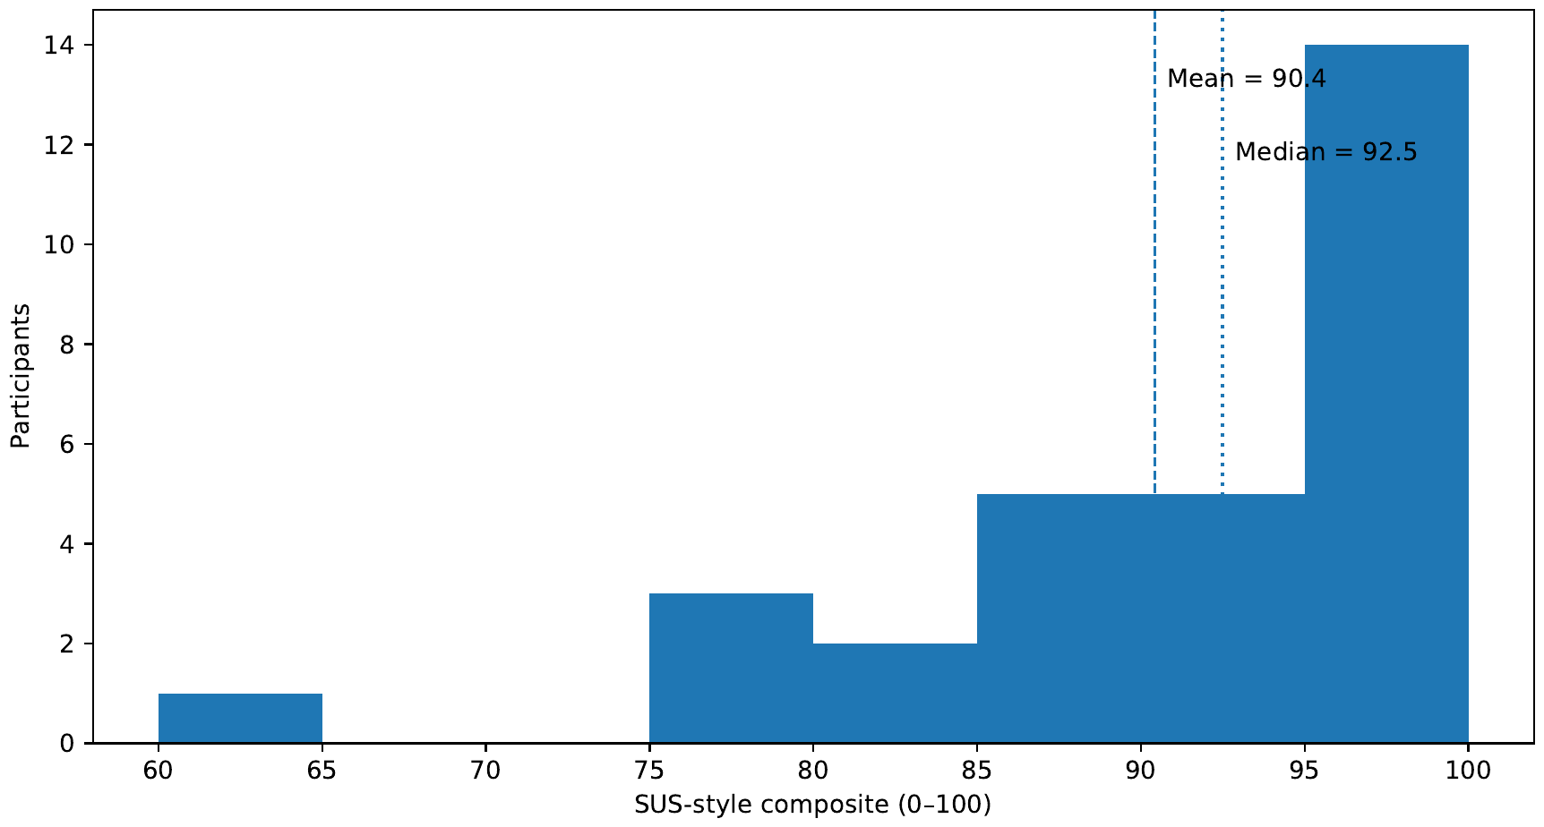
Usabilidade geral:
Composto inspirado no SUS
Itens próprios, reescalados de 0 a 100 como no SUS. Não é o SUS padrão nem se compara aos benchmarks do SUS. Escala completa: α = 0,832.
90,4
média geral / 100
92,5
mediana
86,7%
pontuaram ≥ 80
17

Slide 18

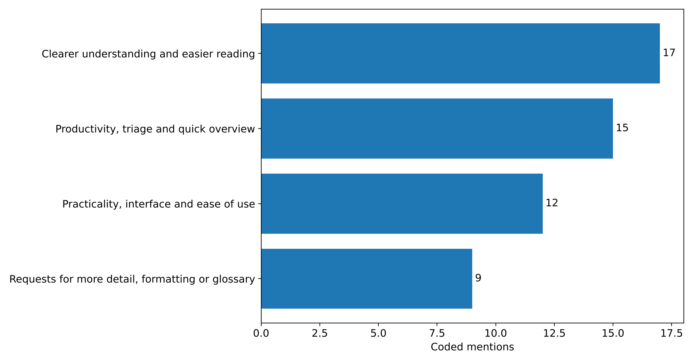
18
Feedback qualitativo
• Reforçaram a ideia de leitura mais clara e rápida.
• O sistema foi visto como apoio para triagem, overview e consulta inicial.
• As melhorias pedidas foram refinamentos: mais detalhes, formatação, glossário e velocidade.

Slide 19
Avaliação de performance (backend)
Notebook de alto desempenho: i9-13900HX e RTX 4070 (8 GB)
Petição de 4.392 palavras, nível médio, 10 execuções
1min31s
por documento (média)
21 s
por 1.000 palavras
95%
uso médio da GPU
VRAM: 6,4 de 8 GB
5 de 5
blocos aceitos
do modelo
10 de 10
validações finais
aprovadas
26%
do tamanho original
(1.144 palavras)
Checagem de preservação: manteve as partes, os valores e os 10 pedidos; perdeu parte da fundamentação jurídica (competência, legitimidade e algumas citações).
19

Slide 20
O QUE OS RESULTADOS INDICAM?
O LASCAS foi percebido como uma camada de apoio, não como substituto da leitura jurídica especializada.
• Ajuda na primeira leitura: entender tema, função do documento e pontos principais.
• Apoia triagem: decidir onde concentrar atenção antes de leitura técnica completa.
• A interface não virou nova barreira: facilidade de uso e aprendizagem ficaram muito altas.
• O valor está no conjunto: documento + simplificação + validação + apresentação.
20

Slide 21
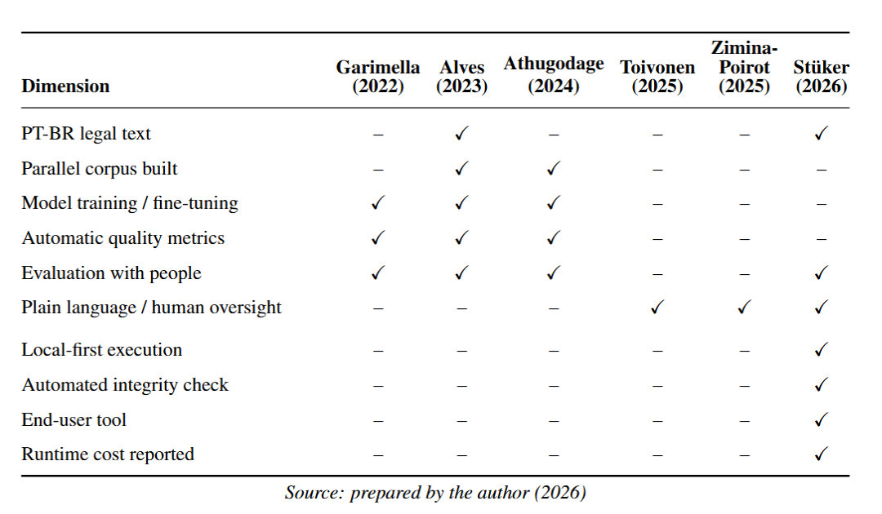
Posicionamento frente aos trabalhos relacionados
21

Slide 22
LIMITAÇÕES E PRÓXIMOS PASSOS
Limitações
Próximos passos
Amostra por conveniência e autorrelato: mede percepção, não compreensão.
Um único documento, o mesmo para todos, e só o nível médio.
A saída mantém partes, valores e pedidos, mas perde parte da fundamentação.
Depende do hardware local e não tem OCR para PDFs escaneados.
Avaliação mais forte: tarefas objetivas de compreensão e tempo de leitura.
Qualidade técnica: OCR e otimização para documentos longos.
Domínio jurídico: glossário maior e modelos adaptados ao português jurídico.
22

Slide 23
LASCAS
RESPOSTA À QUESTÃO DE PESQUISA
Dentro dos limites desta avaliação, um modelo de linguagem local consegue apoiar a simplificação de textos jurídicos quando trabalha dentro de um pipeline que normaliza a entrada, protege e valida o essencial, tem fallback determinístico e mostra o resultado ao lado do original.
A simplificação jurídica mais segura não é só geração de texto: exige processamento de documento, salvaguardas semânticas, linguagem simples e uma interface que apoie a leitura.
Repositório: github.com/StukerVitor/tcc_2
23

Slide 24
Trabalho de Conclusão de Curso de Ciência da Computação
CLOSING THE COMPREHENSION GAP WITH LOCAL-FIRST LEGAL AI
Simplificação de textos jurídicos brasileiros como recurso de acessibilidade cognitiva
Aluno: Vitor Stüker de Almeida
Orientador: Prof. Dr. Alex Roehrs · 2026

